Slide 1
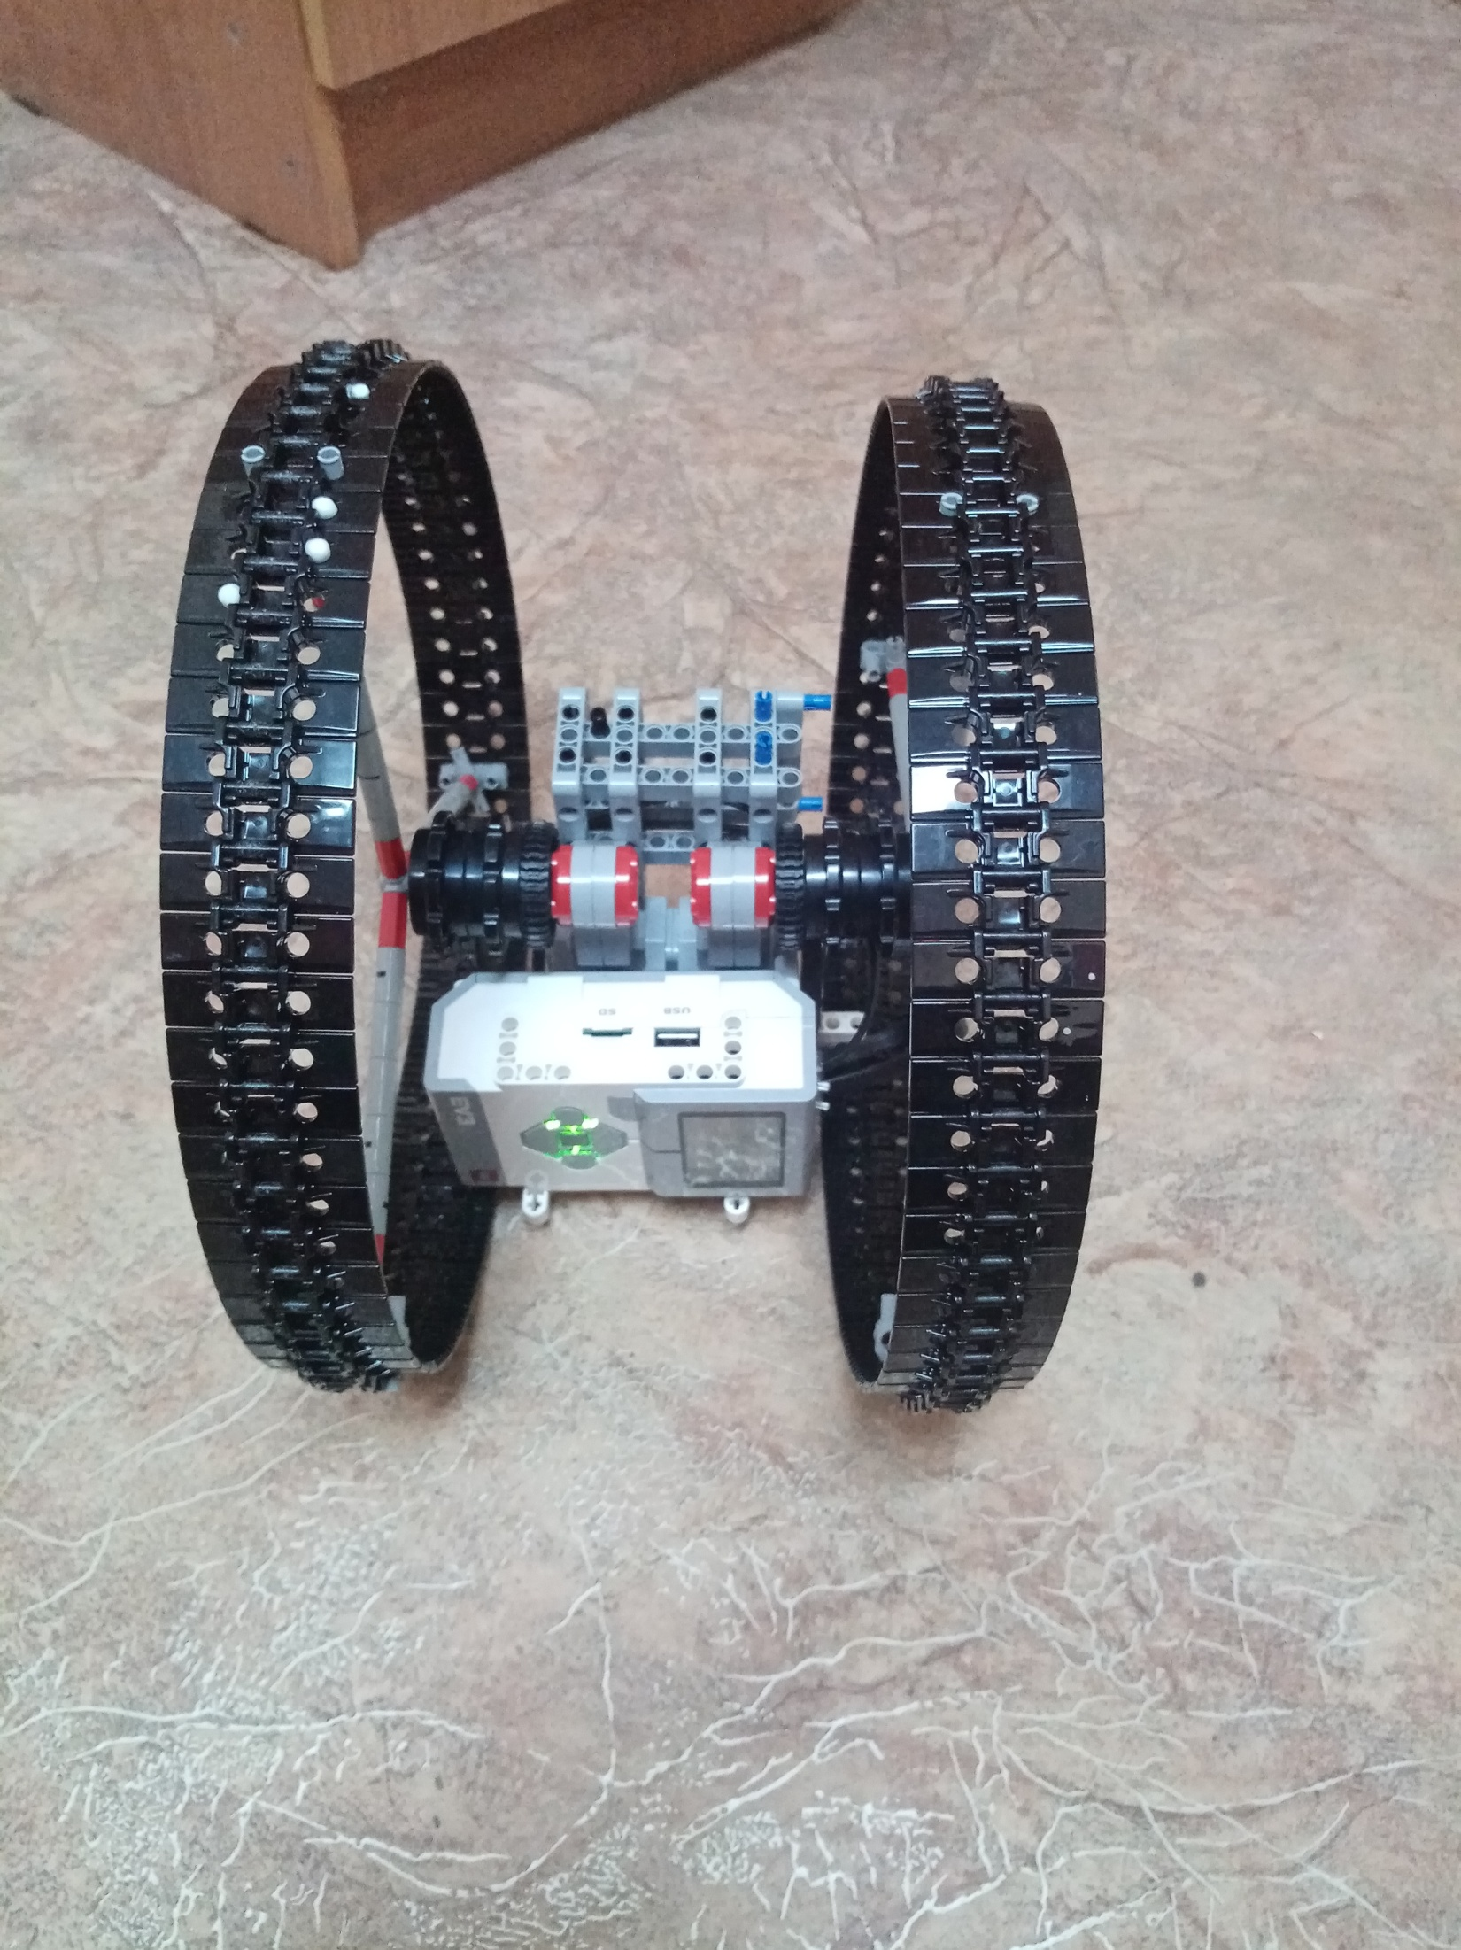
Робот модели ev3 «моноколесо»
Программный продукт: управление с помощь телефона программы «EV3 Simple Remote»
Размер модели:
Высота – 25 см
Ширина – 17 см
Длина – 25 см

Slide 2
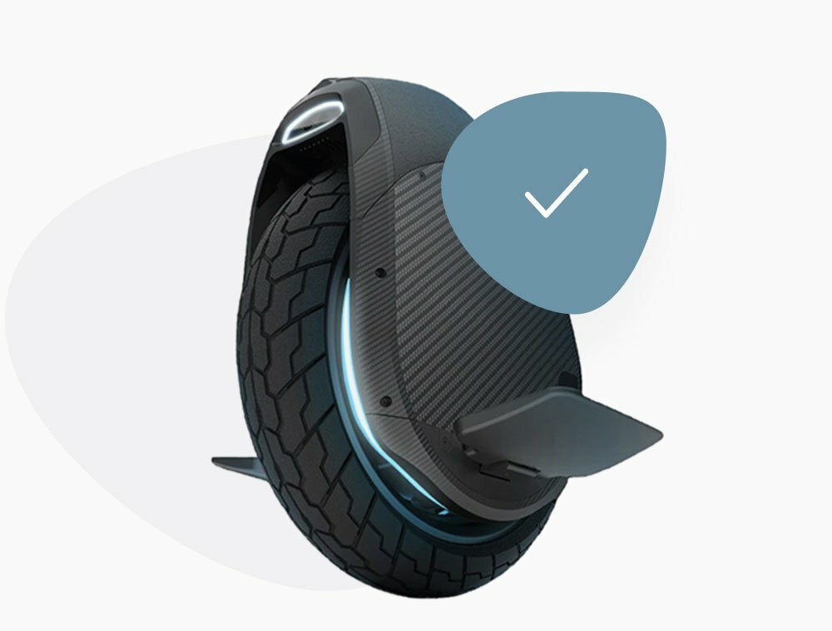
Образец робота ev3 «моноколесо»

